Slide 1

Распознавание эмоций участников конференции
Хакатон “Nuclear IT Hack”
Команда “Рэггин”

Slide 2


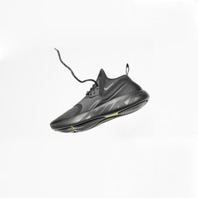
Команда
Руслан Даришев
Лев Попов
Иван Галкин
Ренат Харисов
Роль:
Контакты:
+79538325600
Роль:
Контакты:
+79635552179
Роль:
Контакты:
+79772812136
Роль:
Контакты:
+79961015439

Slide 3

Проблематика
Проблема выгорания сотрудников
Выгорание людей - это серьезная проблема, которая может негативно влиять на производительность и благополучие сотрудников.
Проблема неэффективного взаимодействия
Неэффективное взаимодействие между сотрудниками может приводить к потере времени, недопониманию, конфликтам и снижению производительности

Slide 4
Наше Решение
Получение входных данных
Нарезка видео на кадры
Детектирование лица
Классификация эмоций

Slide 5
Наше Решение
Объединение кадров
Работа нейросети
Визуализация

Slide 6

Киллер-фича
Киллер-фича
База данных временных рядов.
Используется для хранения и дальнейшего анализа нарезанных таймстемпов из видеоряда

Slide 7
Демонстрация прототипа
Гиф, скринкаст видео/ параллельно объяснение словами

Slide 8

План дальнейшего развития
Распознавание личности человека по голосу
Преимущества:
Автоматическое определение личности по фрагменту речи
Возможность точно определять, кто и когда говорил
Транскрибирование речи говорящего в текст

Slide 9
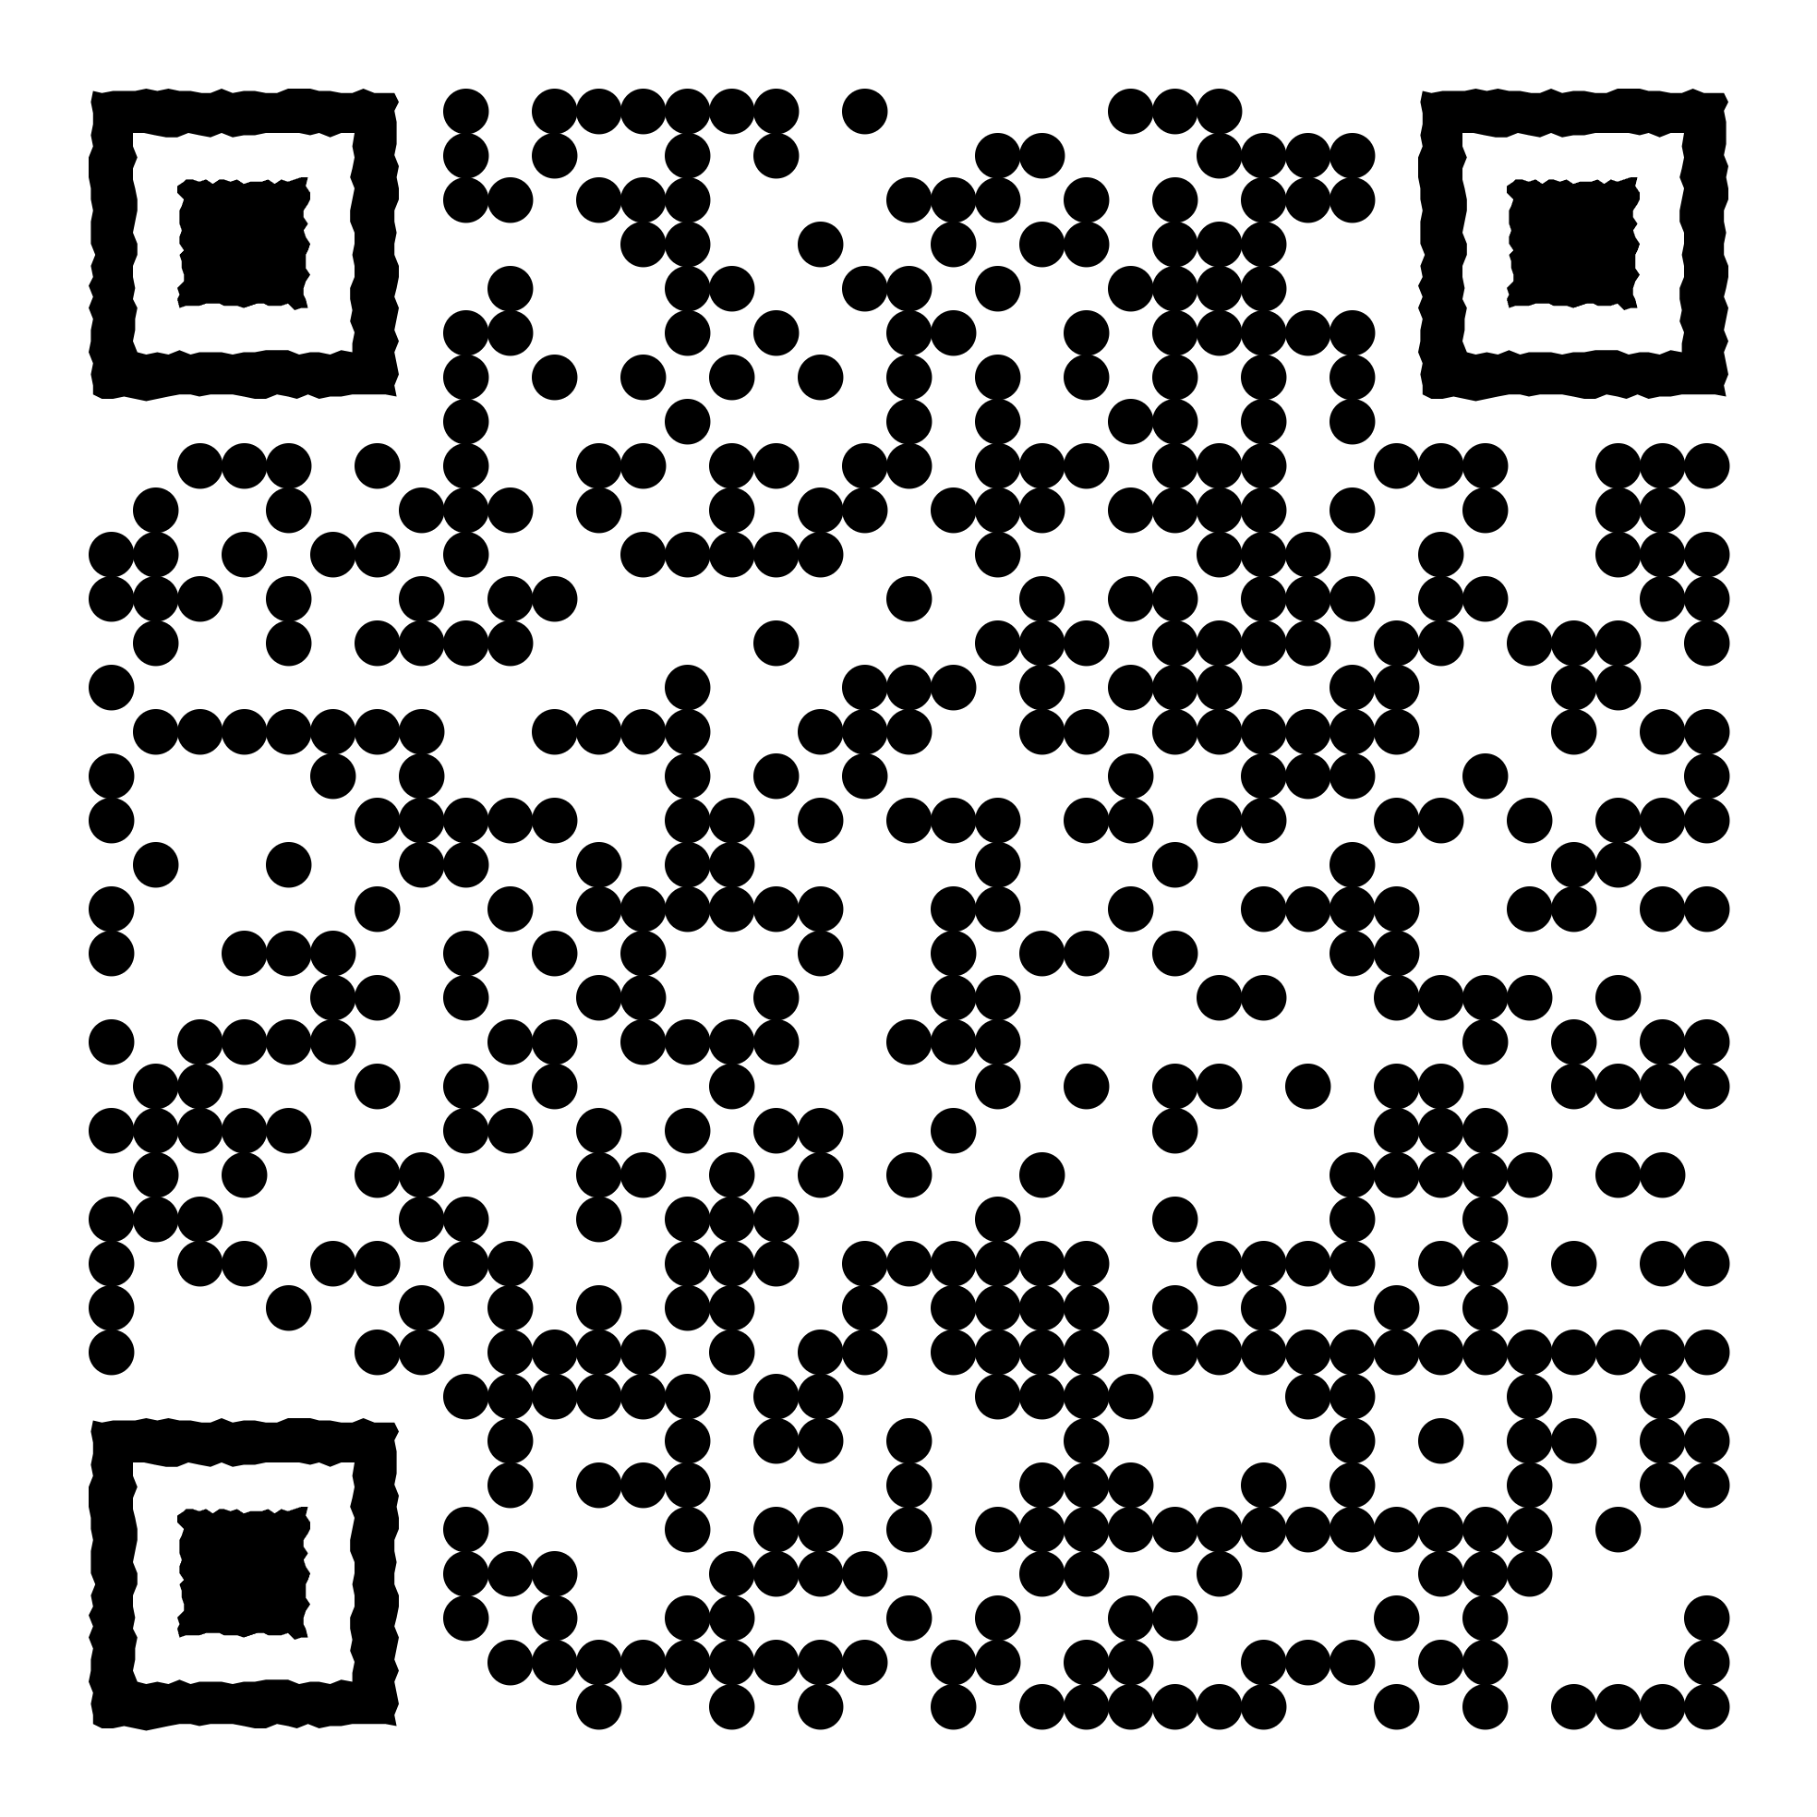
Спасибо за внимание
Мы готовы ответить на ваши вопросы
Ссылка на Github

